Slide 1



JUDr. Mgr. Barbora Vlachová, Ph.D., LL.M.
Strategie ČAK pro umělou inteligenci
§
Umělá inteligence, právo a bezpečí digitálního světa

Slide 2


\ 29.4.2026
\ Praha
Strategie České advokátní komory pro umělou inteligenci
Právní prostor 2026
\
JUDr. Mgr. Barbora Vlachová, Ph.D., LL.M.

Slide 3

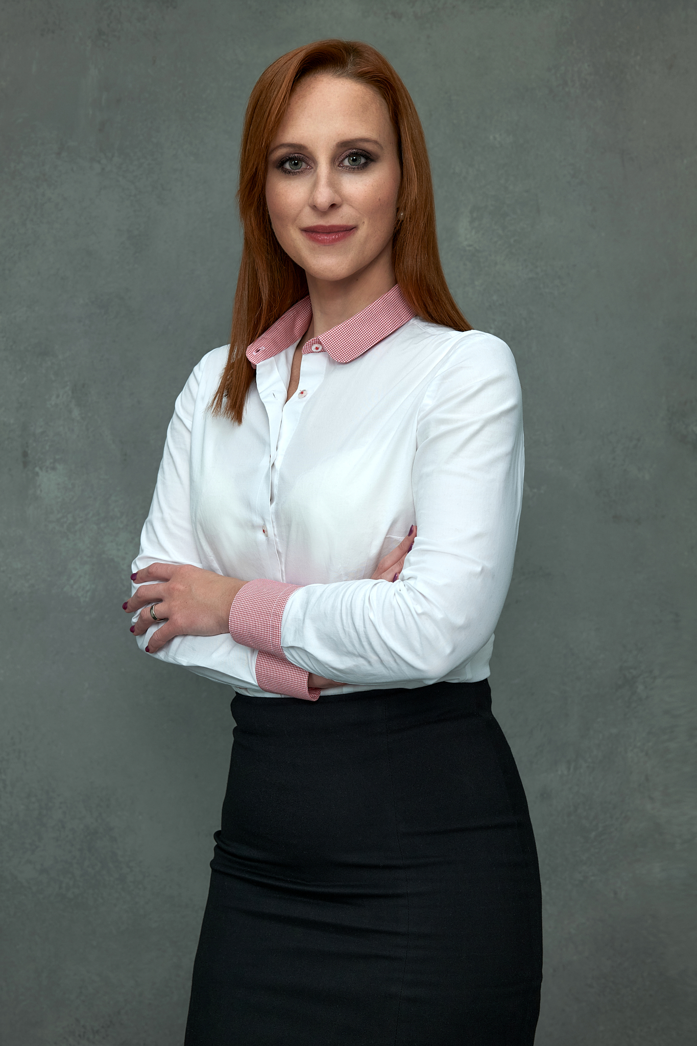
Strategic
Legal Advisory
\ 01
Představení
  Členka představenstva ČAK (Moderní advokacie)
  Předsedkyně sekce ČAK pro umělou inteligenci a nové technologie
  Vedoucí advokátka v advokátní kanceláři PORTOS
  Ředitelka v Radě ředitelů České pobočky AFCEA (Armed Forces Communications and Electronics Association)
  Vyučující na Policejní akademii České republiky v Praze a Vysoké škole ekonomie e managementu
  Autorka řady odborných publikací a komentářové literatury (např. zákon o kybernetické bezpečnosti, zákon o elektronických komunikacích)

Slide 4
Strategic
Legal Advisory
\ 01
Sekce pro umělou inteligenci a nové technologie
  Odborná platforma ČAK pro oblast umělé inteligence, digitalizace a nových technologií
  Nástupce sekce ČAK pro IT a GDPR
  Cca 20 členů
  Cílem sekce je poskytovat advokátům metodickou podporu v technologických otázkách umělé inteligence či jiných nových technologií
  Sekce se v základu zaměřuje zejména na praktické otázky využívání umělé inteligence v každodenní advokátní praxi
  Propojení metodické, vzdělávací a mezinárodní agendy ČAK

Slide 5
Strategic
Legal Advisory
\ 01
Sekce pro umělou inteligenci a nové technologie
Rámec činnosti sekce pro umělou inteligence a nové technologie
  Tvorba výkladových, metodických a podpůrných materiálů a dokumentů pro advokáty
  Formulace pravidel pro odpovědné využívání umělé inteligence advokáty
  Identifikace rizik spojených s využíváním umělé inteligence a nových technologií v právní praxi
  Rozvoj vzdělávání v oblasti umělé inteligence, digitalizace a kybernetické bezpečnosti
  Spolupráce s dalšími orgány ČAK a odbornými partnery
  Spolupráce v oblasti umělé inteligence a nových technologií na mezinárodní úrovni (např. CCBE IT Law Committee, projekt Litel 2)

Slide 6

Strategic
Legal Advisory
\ 01
Sekce pro umělou inteligenci a nové technologie
Aktuální činnosti Sekce pro umělou inteligence a nové technologie
  Tvorba výkladových, metodických a podpůrných dokumentů v oblasti umělé inteligence a nových technologií
    Výkladové stanovisko k umělé inteligenci v právních službách (2026)
    Strategie ČAK pro oblast umělé inteligence (2026)
    Minimální standardy IT pro advokáty a vývojáře legal tech nástrojů ( 2027)
  Spolupráce se Sekcí ČAK pro vzdělávání a dalšími odbornými sekcemi

Slide 7
Strategic
Legal Advisory
\ 02
Výkladové stanovisko k umělé inteligenci v právních službách
Návrh výkladového stanoviska k umělé inteligenci v právních službách
  Dokument představující základní výkladový rámec jednotlivých pravidel výkonu advokacie ve vztahu k používání umělé inteligence
    Předpokládané přijetí 05/2026
    Potvrzení, že stávající profesní povinnosti se uplatní bez ohledu na použitou technologii
    Důraz na odpovědnost advokáta za obsah a kvalitu poskytovaných právních služeb
    Návaznost na evropská doporučení a stavovské předpisy ČAK

Slide 8

Strategic
Legal Advisory
\ 02
Výkladové stanovisko k umělé inteligenci v právních službách
Rámec návrhu výkladového stanoviska k umělé inteligenci v právních službách
Umělá inteligence jako podpůrný nástroj, nikoli samostatný poskytovatel právních služeb
Komplexní rozlišení mezi právní službou a obecnou právní informací
Umělá inteligence jako nástroj advokáta, nikoli samostatný poskytovatel právních služeb
Mlčenlivost, důvěrnost, ochrana osobních údajů a kybernetická bezpečnost
Povinnost ověřování výstupů umělé inteligence
Gramotnost v oblasti umělé inteligence

Slide 9
Strategic
Legal Advisory
\ 03
Strategie ČAK pro oblast umělé inteligence
Návrh strategie ČAK pro oblast umělé inteligence
  Dokument představující systematickou reakci ČAK na postupnou technologickou proměnu výkonu advokacie
    Předpokládané přijetí 09/2026
    Podpora odpovědného a bezpečného využívání umělé inteligencí
    Posílení vzdělávací, metodické a koordinační role ČAK
    Odpovědnost advokáta za použití umělé inteligence za výsledný výstup vůči klientovi
    Pravidla důvěrnosti, ochrany osobních údajů a kybernetické bezpečnosti

Slide 10

Strategic
Legal Advisory
\ 03
Strategie ČAK pro oblast umělé inteligence
Rámec návrhu strategie ČAK pro oblast umělé inteligence
  Pravidla pro využívání umělé inteligence advokáty
  Určení hranic mezi právním poradenstvím a technologickou podporou
  Doporučené minimální standardy v oblasti IT pro advokátní praxi
  Vzdělávání advokátů a advokátních koncipientů v oblasti umělé inteligence, digitalizace a kybernetické bezpečnosti
  Mezinárodní spolupráce a zapojení do odborné diskuse na unijní úrovni
  Vnitrostátní spolupráce s odbornými a profesními institucemi
  Využití umělé inteligence ze strany ČAK v rámci vnitřních procesů digitalizace a automatizace

Slide 11


Strategic
Legal Advisory
Prostor pro dotazy
11

Slide 12

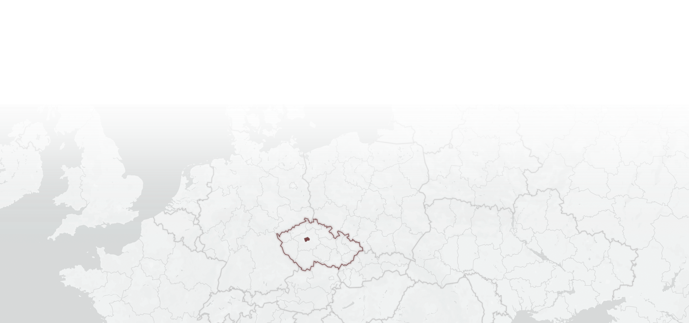
Kontakt
JUDr. Mgr. Barbora Vlachová, Ph.D., LL.M.
vlachova@portos.cz
T \ + 420 603 174 997
W \ portos.cz
Hvězdova 1716/2b
140 00 Prague 4
Czech Republic

Slide 13
DĚKUJEME
§
WWW.KONGRESPRAVNIPROSTOR.CZ

